Slide 1
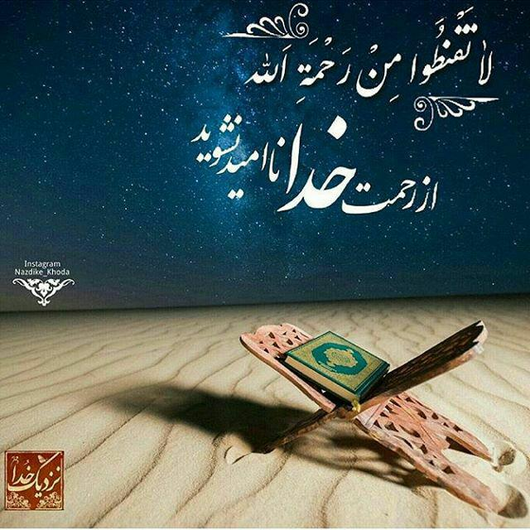
بــــــــسم اللّه الــــــــــرحمن الـــــــرحيم ترکیب وصفی واضافی
مدرس : مسعود پادری

Slide 2
اسم+صفت
موصوف وصفت
ترکیب وصفی
اسم +اسم
مضاف ومضاف الیه
ترکیب اضافی

Slide 3
درختِ باغ چراغِ قشنگ اسم + اسم اسم + صفت بخش دوم جزء بخش اول نیست بلکه توضیح بیشتری در مورد بخش اول است

Slide 4
اسمی که صفت می گیرد موصوف نامیده می شود موصوف یعنی وصف شده

Slide 6
هرگاه دریک ترکیب حروف پایانی موصوف ومضاف به یکی از حروف مصوت (( ا – و – ه )) ختم شود به جای کسره « ی » قرار می گیرد.
مثال :
چهره ی نورانی – جاروی کوچک – دعای مادر چانه ی لرزان – موی بلوند - هوای سرد

Slide 7
توجه :
موصوف چه مفرد باشد چه جمع
صفت همیشه مفرد است
مرد بزرگ مردان بزرگ

Slide 8
گاهی صفت قبل ازاسم واقع می شود ،
در این صورت به آخر صفت کسره اضافه نمی شود
مردِ نیک نیک مرد
در این حالت به آن صفت مقلوب می گویند

Slide 9
نکته: صفت +ی اسم مثال : زشت + ی زشتی صفت+ ا اسم مثال ژرف +ا ژرفا
نکته :
اسم + ی صفت
بهار + ی بهاری

Slide 10
درجه بندی صفت
1 . صفت مطلق یا ساده : خوب - باهوش – بزرگ
سعید با هوش است .
2 . صفت برتر (تفضیلی) : «تر»
خوبتر - با هوش تر - بزرگ تر
سعید از وحید با هوشتر است.
3. صفت برترین ( عالی): «ترین»
خوب ترین- باهوش ترین - بزرگ ترین
امین، با هوش ترین شاگرد کلاس است .

Slide 11
1-صفت بیانی 2- صفت شمارشی 3- صفت اشاره
4-صفت پرسشی 5-صفت مبهم 6-صفت تعجبی

Slide 12
الف)صفت بیانی:
صفتی است که چگونگی و خصوصیات اسم را مانند رنگ، قد، جنس، شکل، وضع، اندازه، مقدار و ارزش را بیان مي‌کند.
صفت بیانی پنج نوع است.
1-صفت ساده
2-صفت مفعولی
3-صفت لیاقت(شایستگی)
4-صفت نسبی
5-صفت فاعلی

Slide 13
1- صفت ساده : صفتی است که تنها چگونگی و خصوصیت موصوف را مي‌رساند
هوای خوب ، اتاق گرم ، مادر مهربان
2- صفت مفعولی: صفتی است که کار برآن واقع مي‌شود.
طرز ساخت : بن ماضی + ه
مثال : رفته ، ساخته

Slide 14
3- صفت لیاقت یا شایستگی : صفتی که شایستگی موصوف را مي‌رساند.
طرز ساخت : مصدر + ی (لیاقت)
مانند: خوردن + ی خوردنی
پوشیدن + ی پوشیدنی
4- صفت نسبی: کسی یا چیزی را به کسی یا چیزی نسبت می دهند.
به آخر اسم یا صفت ی (نسبت) اضافه شود: مشهدی ، ایرانی
ساخت های دیگر ین: پشمین ینه: پشمینه

Slide 15
5-صفت فاعلی: صفتی است که بر کننده کار دلالت کند
و از حیث ساختمان هفت گونه است
1- بن مضارع + نده : گیرنده ، خواننده ، بیننده
2-بن مضارع + ا : دانا ، شنوا ، گویا ، گیرا
3-بن مضارع +ان : گریان خندان ، روان
4- بن ماضی یا بن مضارع + ار : خریدار ،پرستار،گفتار
5- بن ماضی یا مضارع +گار : آفریدگار ، آموزگار
6- اسم یا صفت یا بن فعل +گر : دادگر ، سفیدگر،مسگر
7- اسم یاصفت یا بن فعل +کار : ستمکار، تراشکار

Slide 16
ب- صفت اشاره: این و آن وقتی که همراه اسمي ‌بیایند
و به آن اشاره کنند.
این:برای اشاره به نزدیک آن: برای اشاره به دور
برای اشاره و تاکید که با "هم" ترکیب مي‌شوند: همین، همان
این کتاب - آن دفتر – همین لباس
این جزوه را آن روز در دبستان به ما دادند .

Slide 17
ج)صفت شمارشی:
واژه‌ای که شماره یا ترتیب مفهوم اسمي ‌را مي‌رساند .
الف- صفت شمارشی ساده: یک، دو، پانزده ، صد ویک
ب- صفت شمارشی ترتیبی: عدد + م یا مین: چهارم، چهارمین
صدم، صدمین

Slide 18
صفت پسین
هر صفتی که پس از موصوف بیاید صفت پسین نامیده می شود.
مانند: کار خوب- روز باشکوه - کلاس پنجم
بیشتر صفت های بیانی به صورت صفت پسین به کار می روند.
صفت پیشین
هر صفتی که پیش از موصوف بیاید صفت پیشین نامیده می شود .
صفت های اشاره، پرسشی، تعجبی، شمارشی (مقلوب )و مبهم به صورت صفت پیشین به کار می روند :
آن کتاب کدام کتاب
سومین طبقه صد جلد کتاب

Slide 19
راه تشخیص ترکیب توصیفی از ترکیب اضافی
1- صفت از موصوف جدا شدنی نیست وجزئی از آن است.
در صورتی که مضاف الیه جزء مضاف نیست واز اسم جدا است.
پدر مهربان، مهربانی جدا از پدر نیست
ولی پدر علی ، پدر غیر از علی وجدا می باشد.
2-کسره ی بین دو ترکیب را بر می داریم
با افزودن فعل « است » به آخرآن اگر جمله معنا داد توصیفی است.
پدر مهربان پدر مهربان است درست
پدر من پدر من است. غلط

Slide 20
3- اگر میان موصوف و صفت «ی» ( که نشانه ی یکی بودن است) بیاوریم،
ساختمان موصوف و صفت معنای خود را از دست نمی دهد:
توپِ بزرگ توپی بزرگ
امّا اگر میان مضاف و مضاف الیه «ی» بیاوریم،
چیزی بی معنی به دست می آید:
توپِ مجید توپی مجید

Slide 21
4- بعد از ترکیب ها علامت صفت تفضیلی « تر » می گذاریم
اگر معنی داشت صفت و موصوف است ،
ولی اگر معنی نداشت مضاف و مضافٌ الیه است .
مثال: دیوار بلند -------- دیوار بلند تر : صفت و موصوف دانشمند بزرگ -----دانشمند بزرگ تر : صفت و موصوف کشور ایران ------- کشور ایران تر: (معنی ندارد)
مضاف و مضافٌ الیه

Slide 22
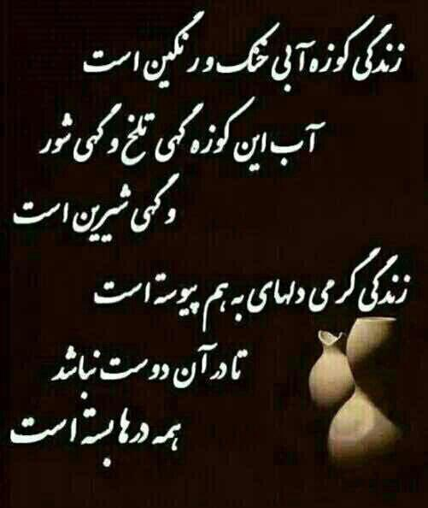
موفق باشید

